Slide 1
Министерство образования Республики Мордовия
Портфолио
Киржаевой
Светланы Николаевны
старшего воспитателя структурного подразделения
«Детский сад №18 комбинированного вида»
МБДОУ «Детский сад «Радуга» комбинированного вида» Рузаевского муниципального района

Slide 2
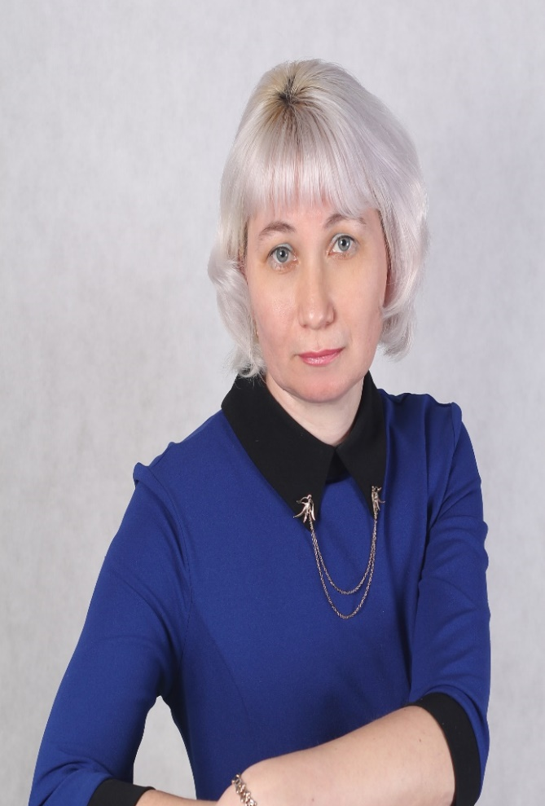
Дата рождения: 27.10.1972 г.р.;
Образование – высшее,
ФГБОУ ВПО «МГПИ имени М.Е. Евсевьева
Специальность по диплому – педагогика и методика дошкольного образования
Квалификация: организатор методист дошкольного образования
Номер и дата выдачи диплома –
ОК №25331, 30.01.2012
Стаж педагогической работы по специальности – 30 лет;
Общий трудовой стаж – 30 лет;
Наличие квалификационной категории –высшая
Дата последней аттестации: приказ №143 от 20.02.2018г

Slide 3
Обобщение педагогического опыта
Педагогический опыт
старшего воспитателя структурного подразделения
«Детский сад № 18 комбинированного вида»
МБДОУ «Детский сад «Радуга»
комбинированного вида»
Киржаевой Светланы Николаевны
представлен на сайте:
https://ds18ruz.schoolrm.ru/sveden/employees/18881/209935/

Slide 4
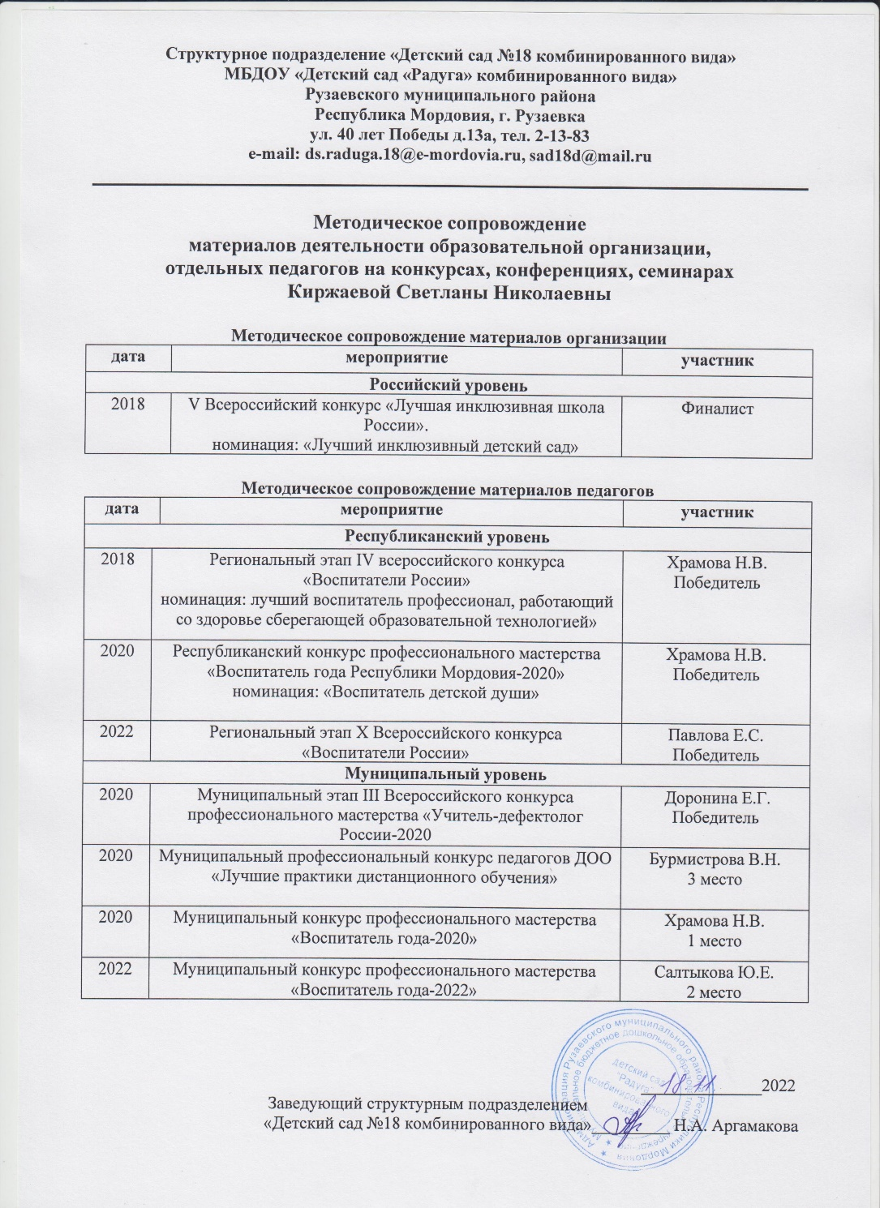
1. Методическое сопровождение материалов деятельности

Slide 5
1. Методическое сопровождение материалов деятельности образовательной организации
Российский уровень

Slide 6
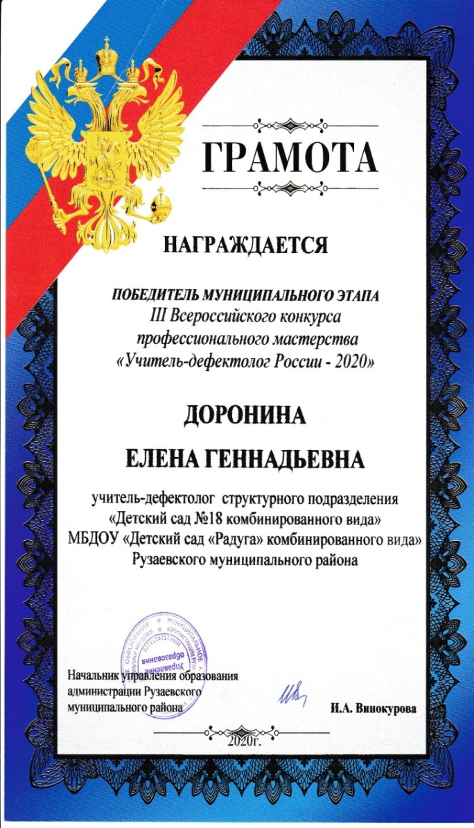
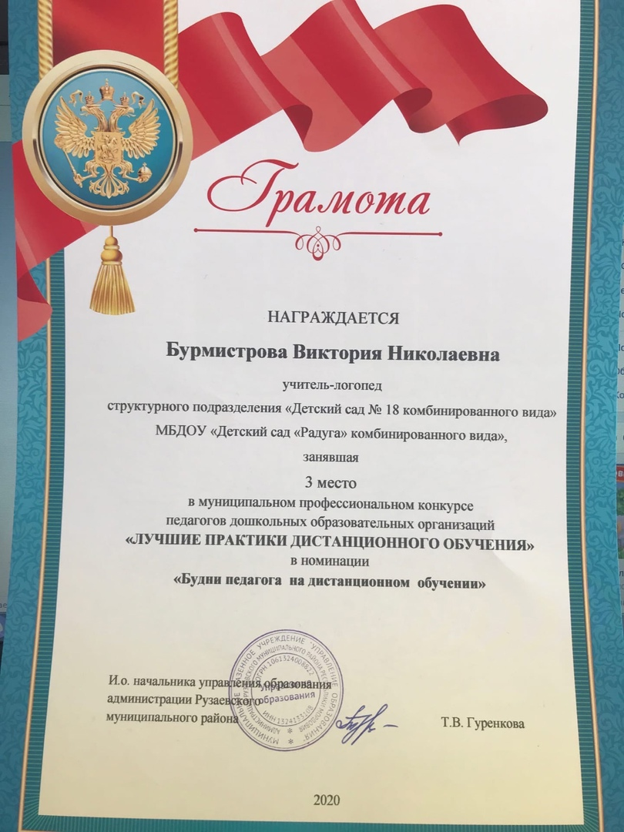
1. Методическое сопровождение материалов педагогов на конференциях, семинарах, конкурсах
Муниципальный уровень

Slide 7
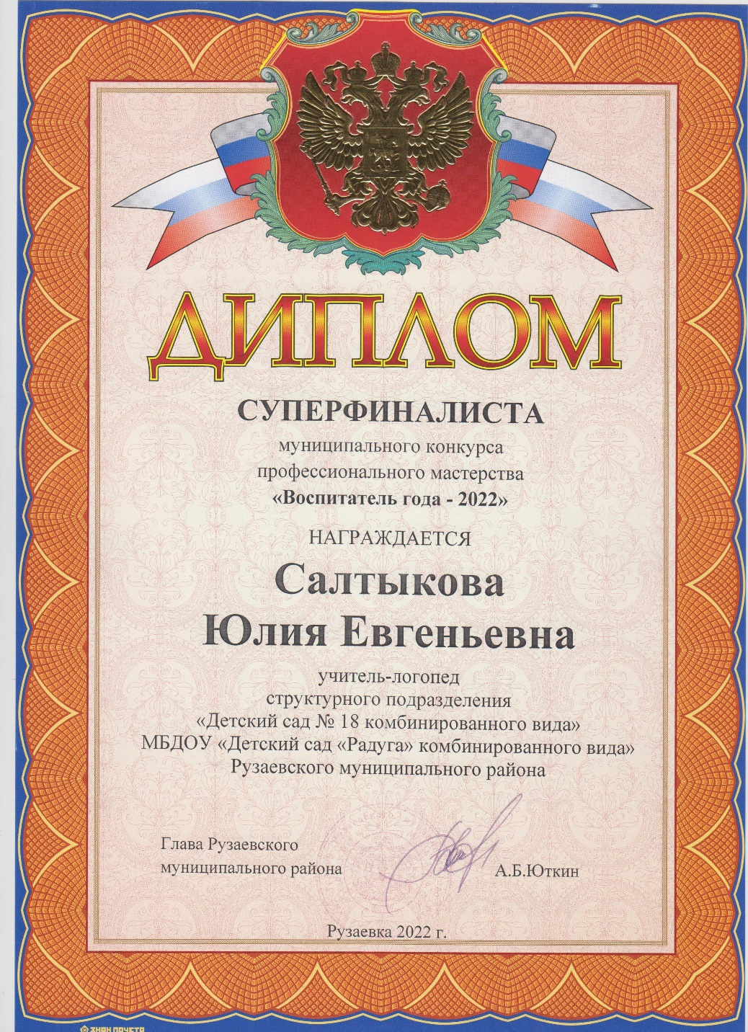
Муниципальный уровень

Slide 8
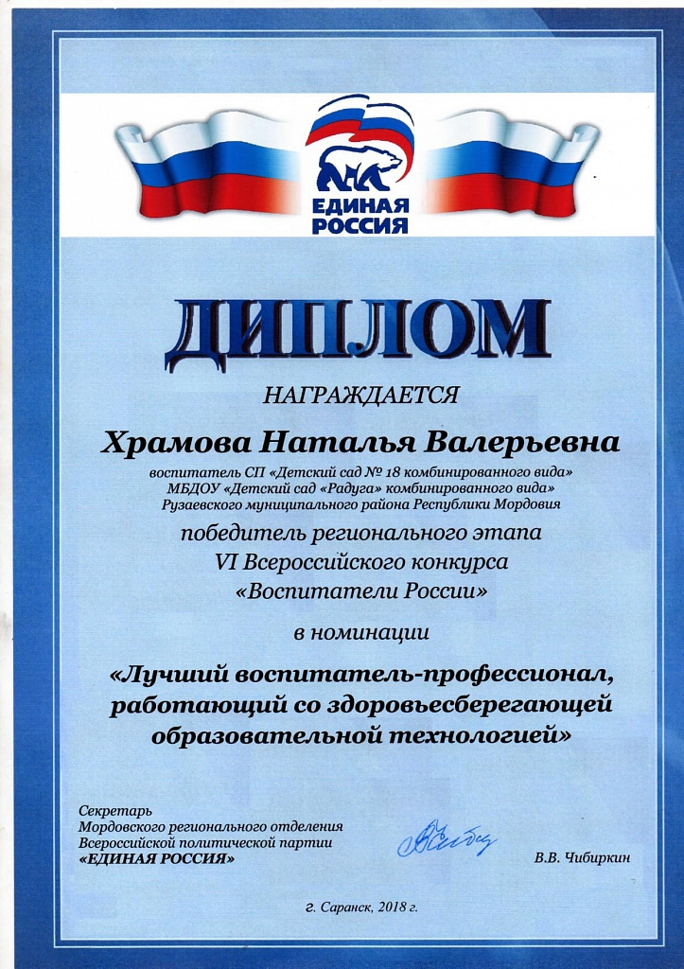
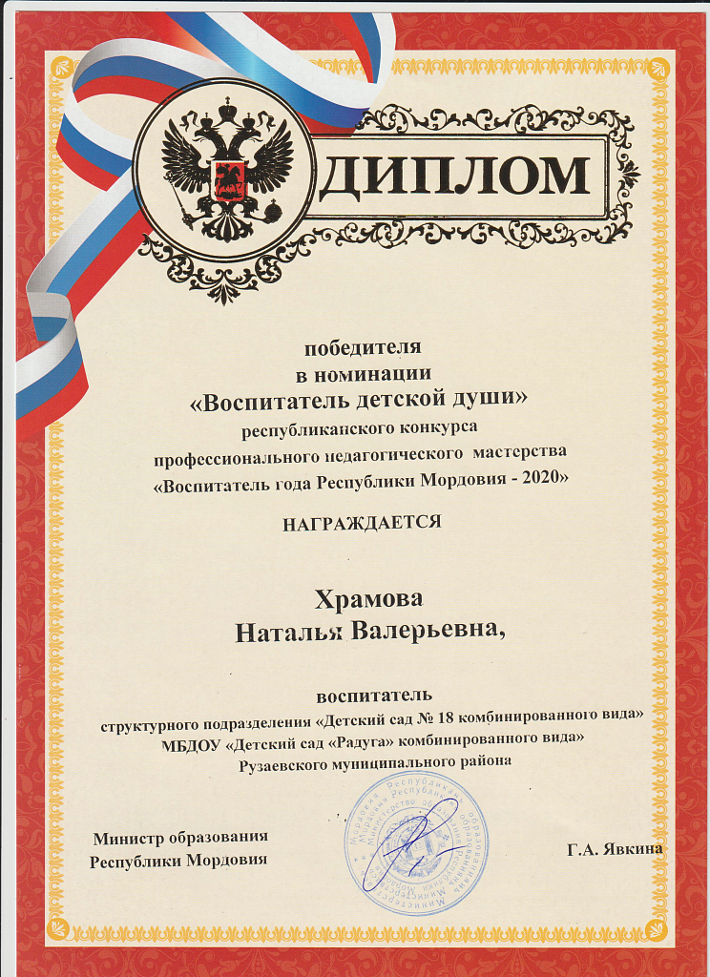
Республиканский уровень

Slide 9
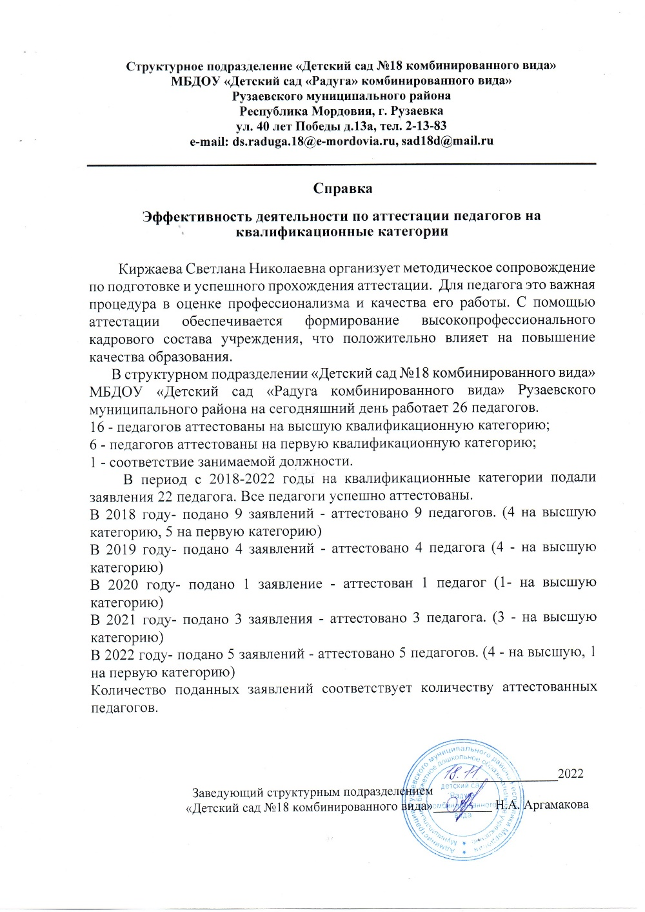
2. Эффективность деятельности по аттестации педагогов на квалификационные категории

Slide 10
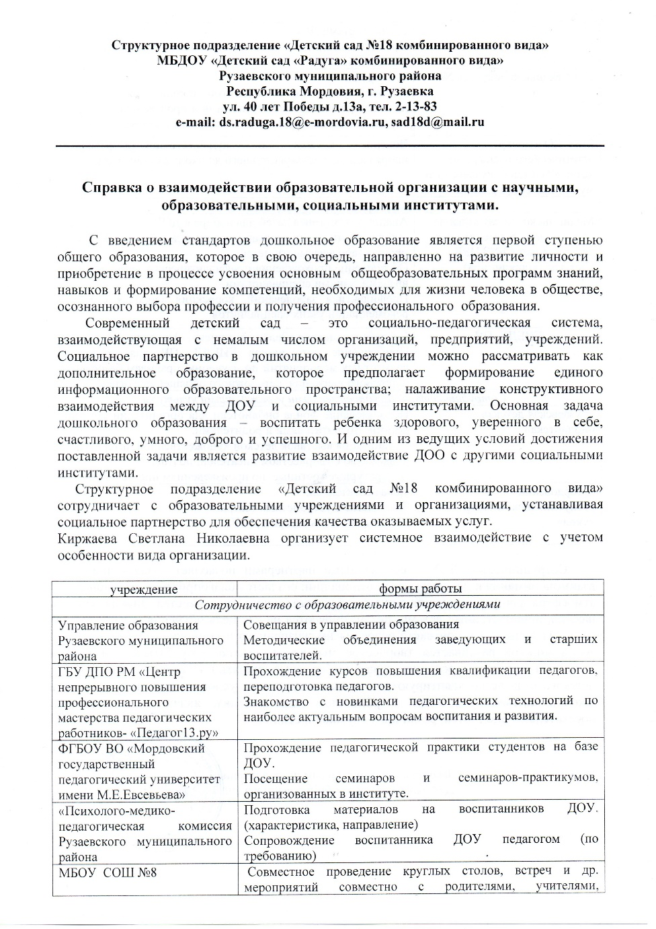
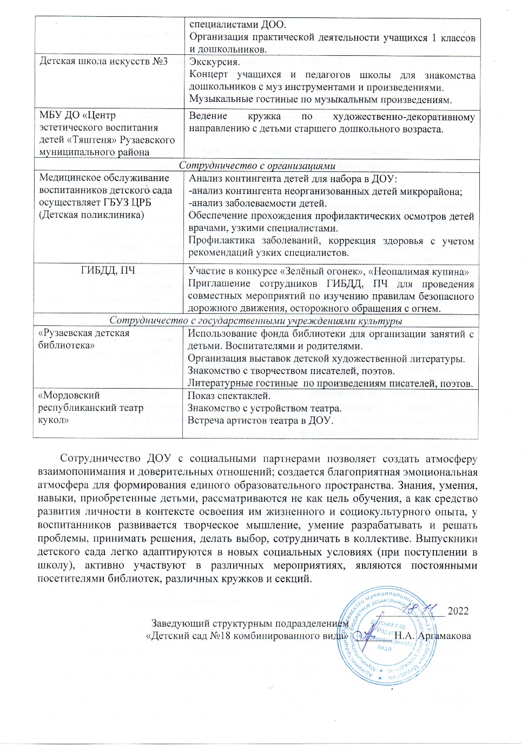
3. Организация взаимодействия образовательной организации с научными, образовательными, социальными институтами.

Slide 11
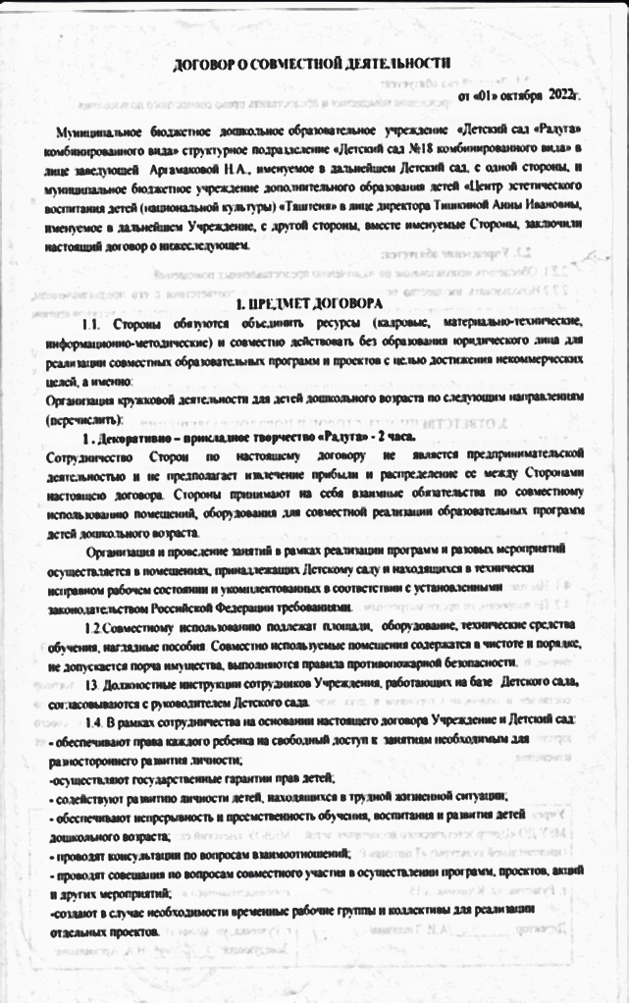
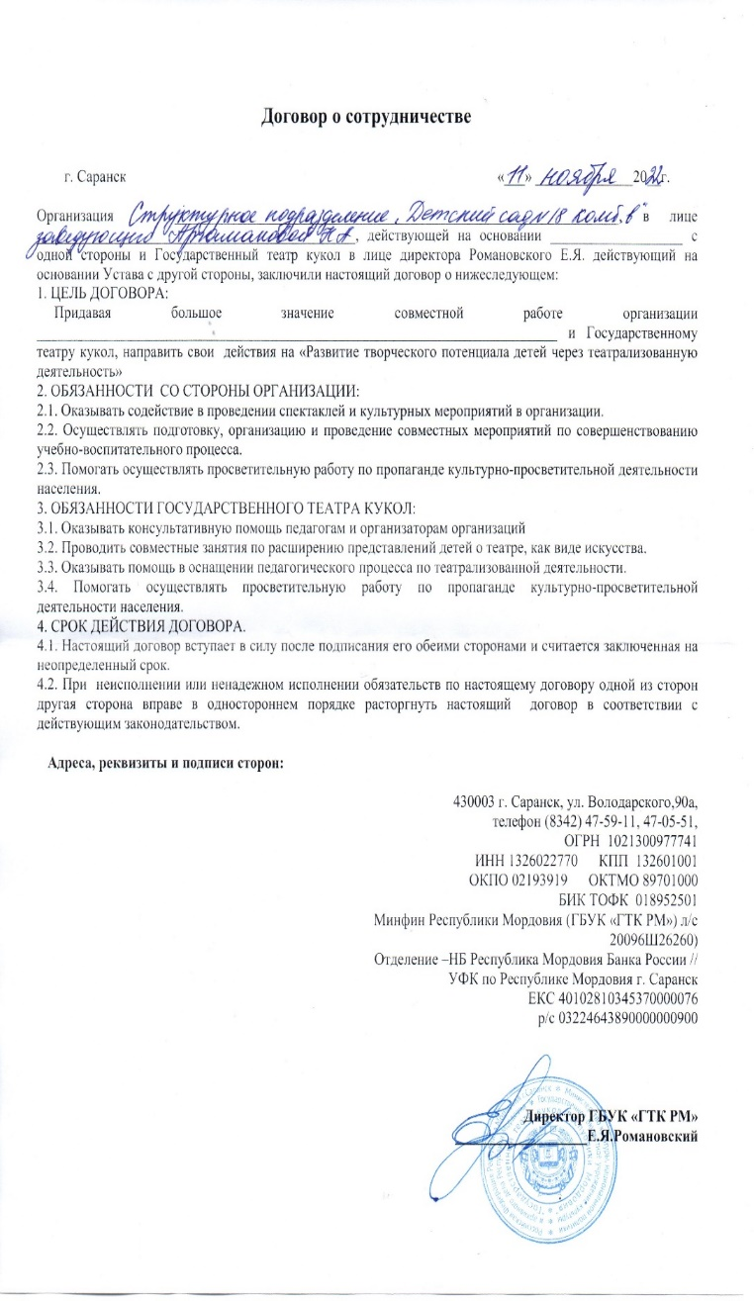
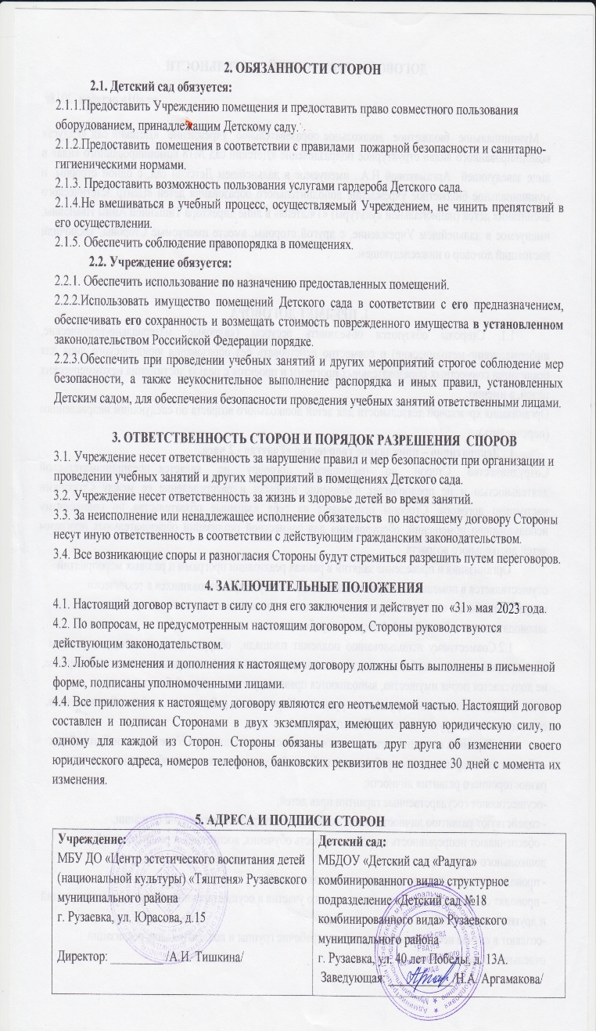

Slide 12
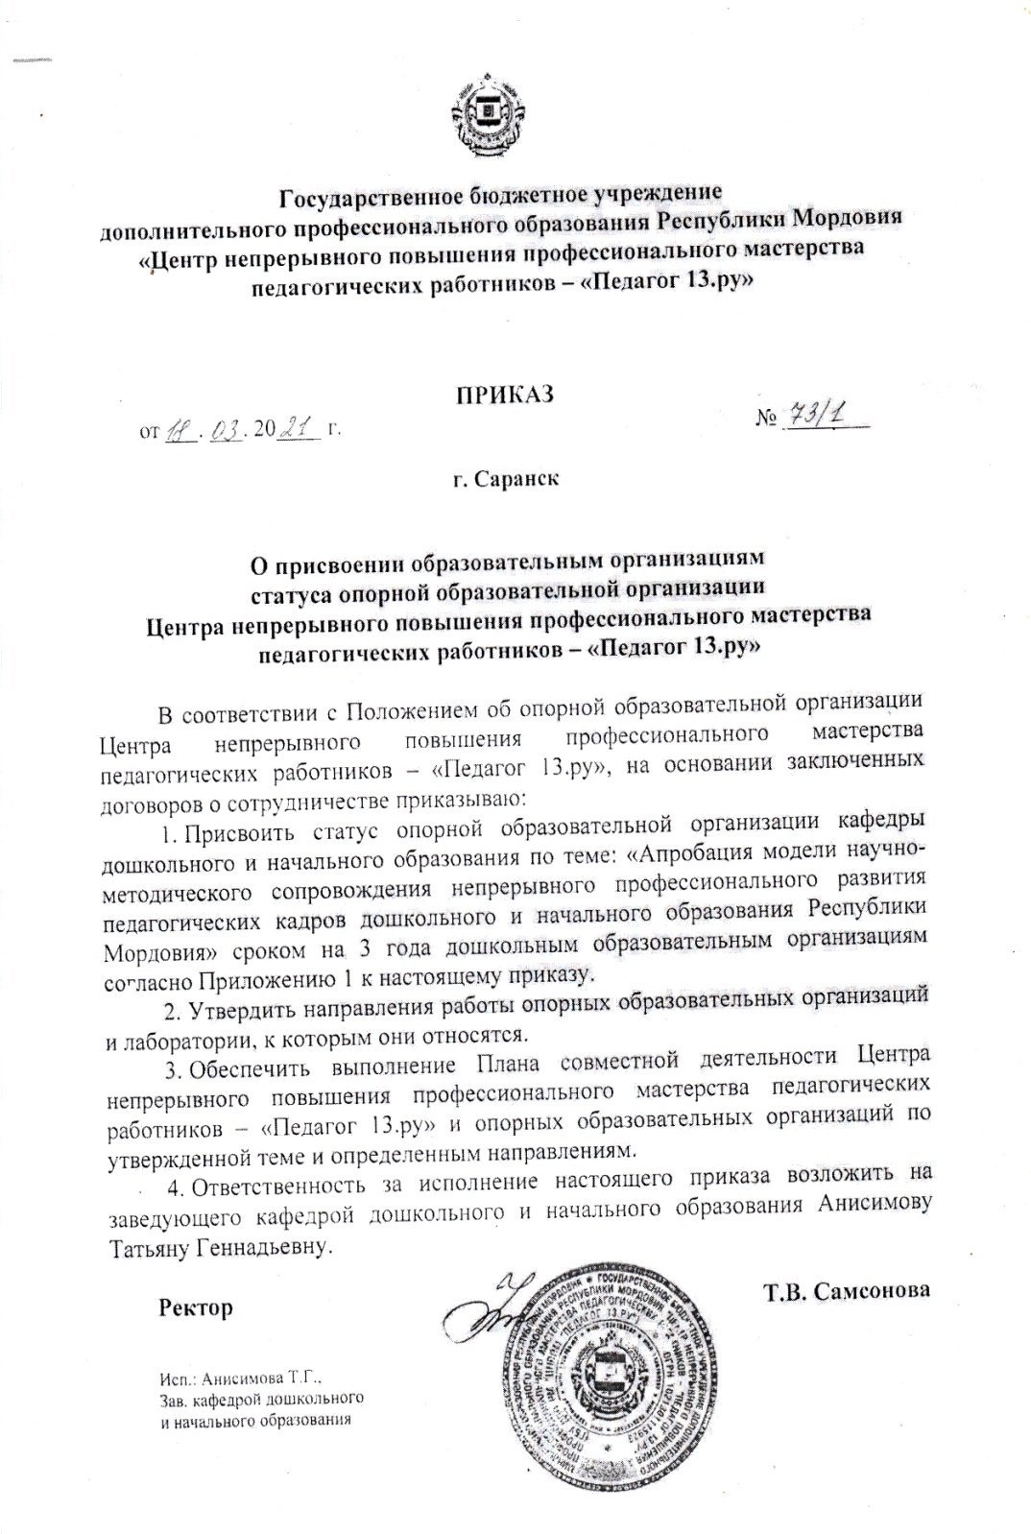
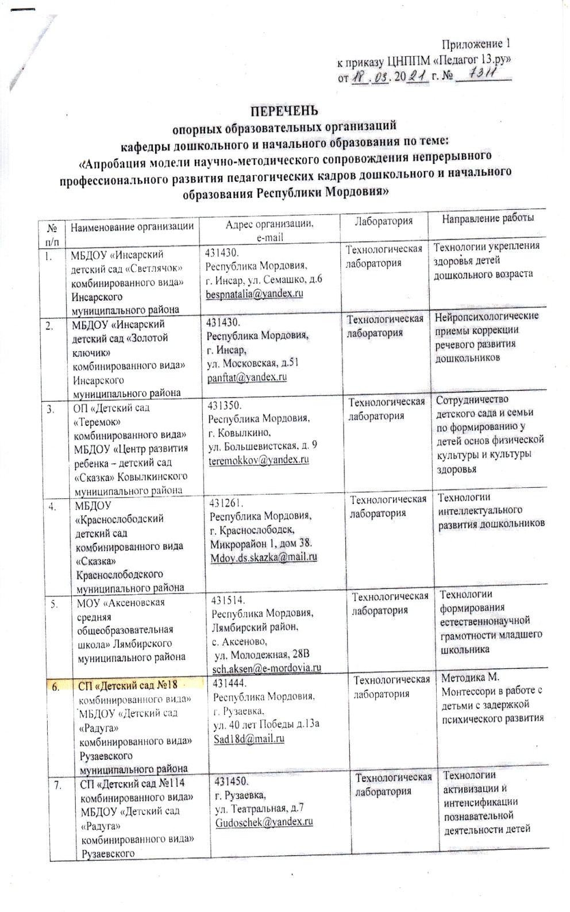
4. Результаты личного участия в инновационной (экспериментальной) деятельности

Slide 13
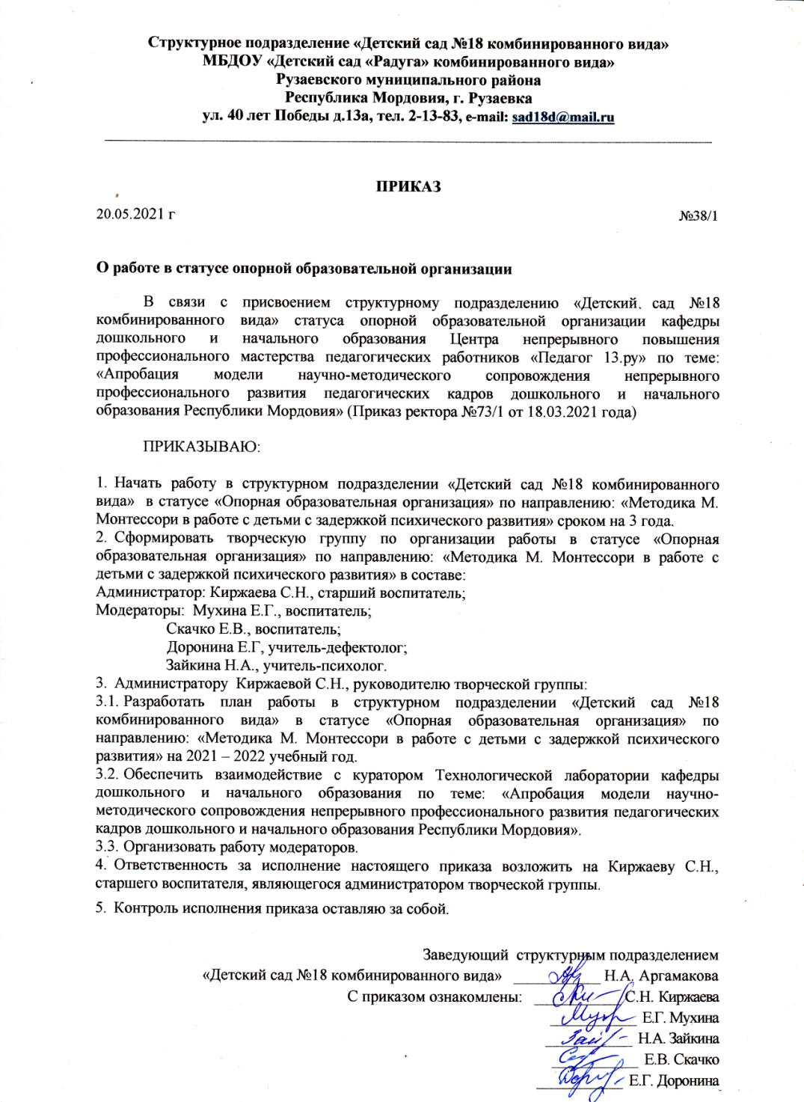
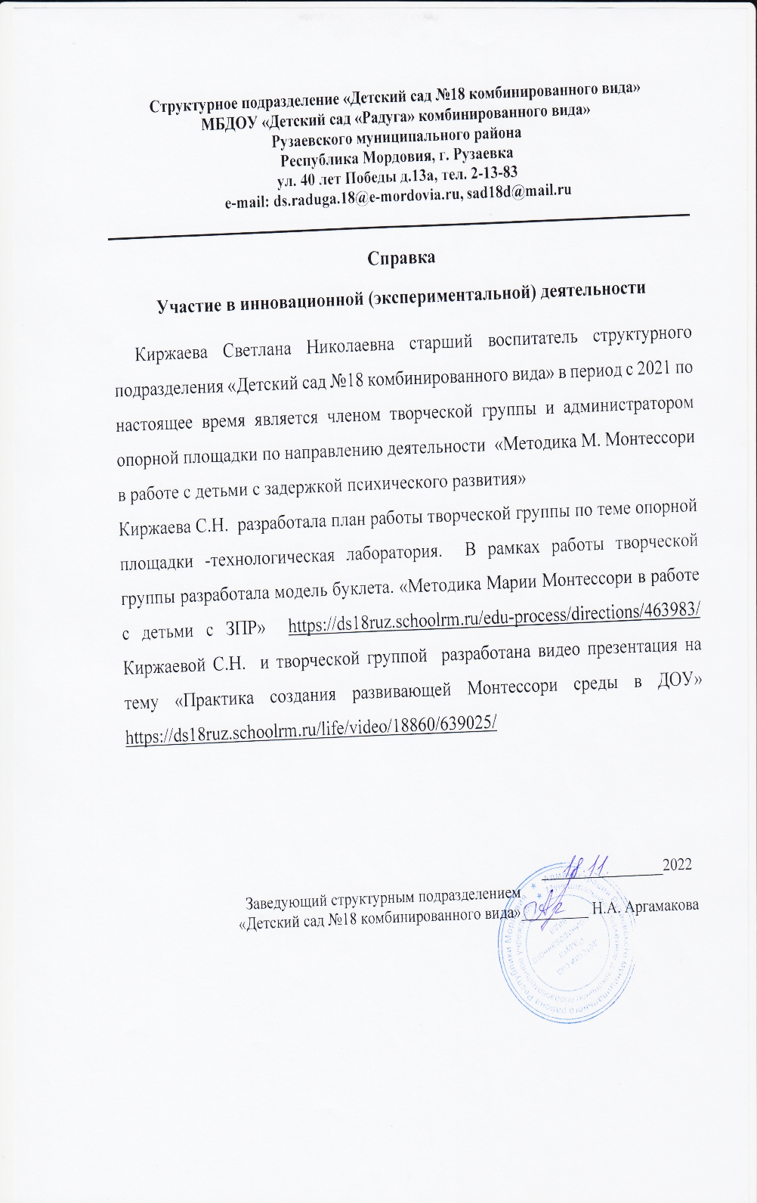

Slide 14
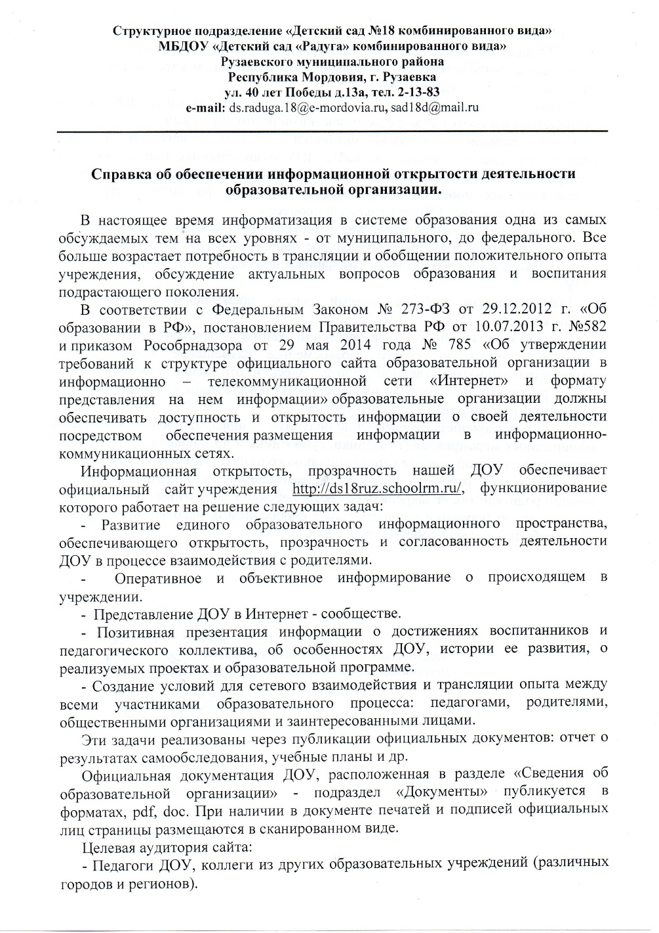
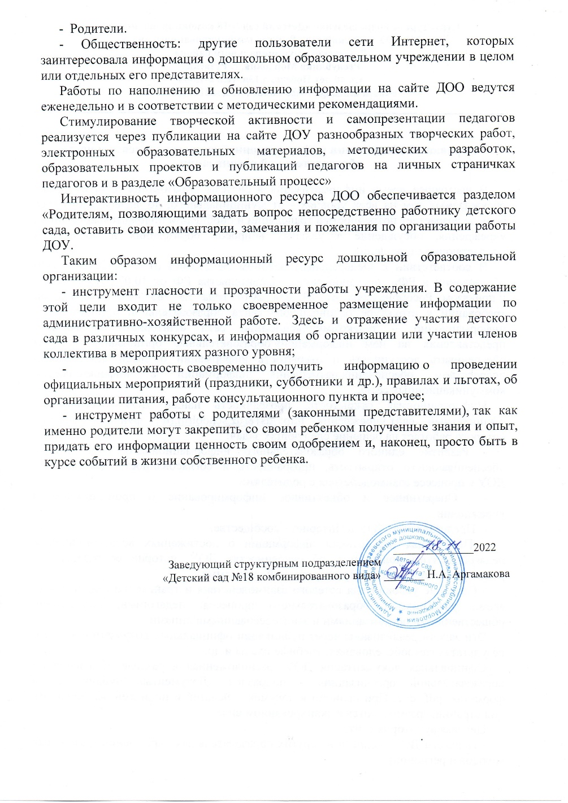
5. Обеспечение информационной открытости деятельности образовательной организации

Slide 15
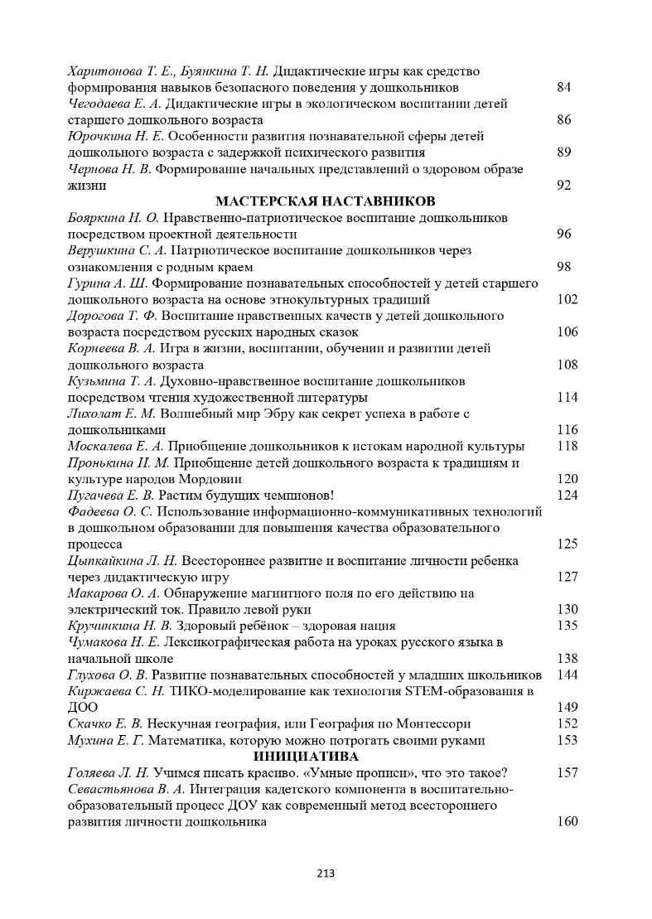
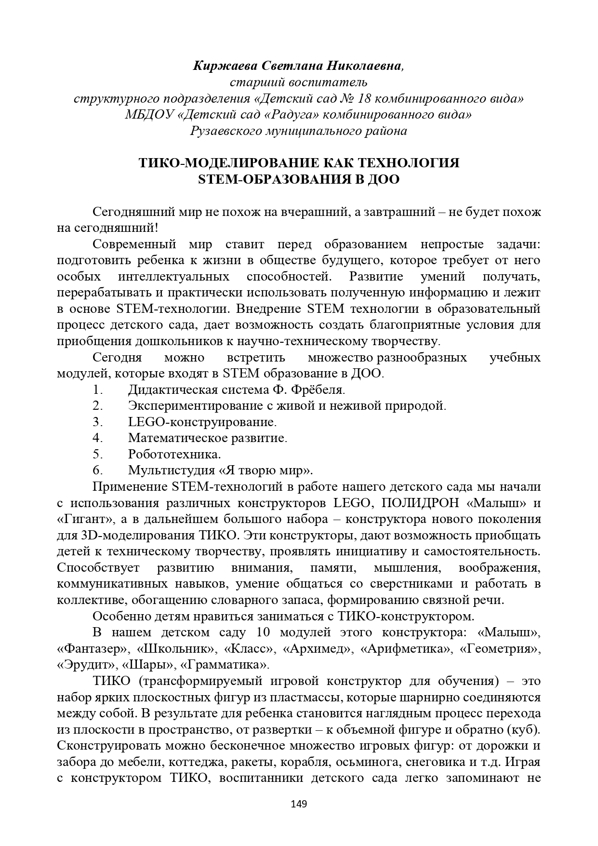
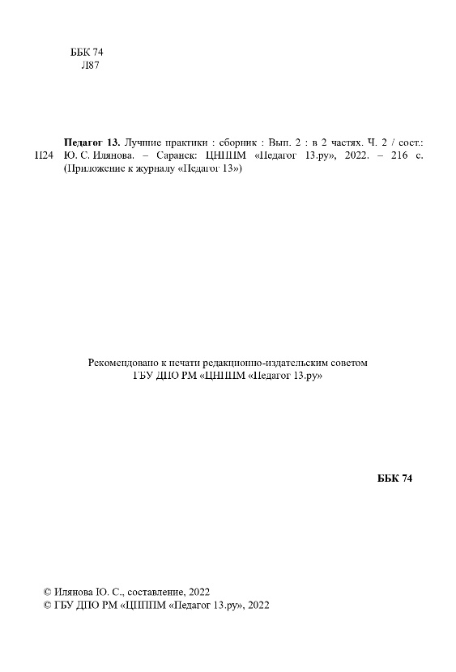
6. Наличие собственных публикаций

Slide 17
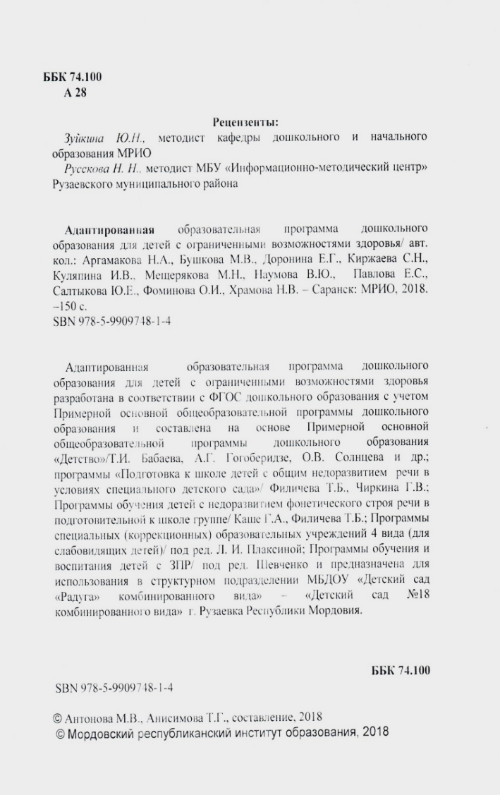
7. Наличие авторских программ, методических пособий, методических рекомендаций

Slide 18
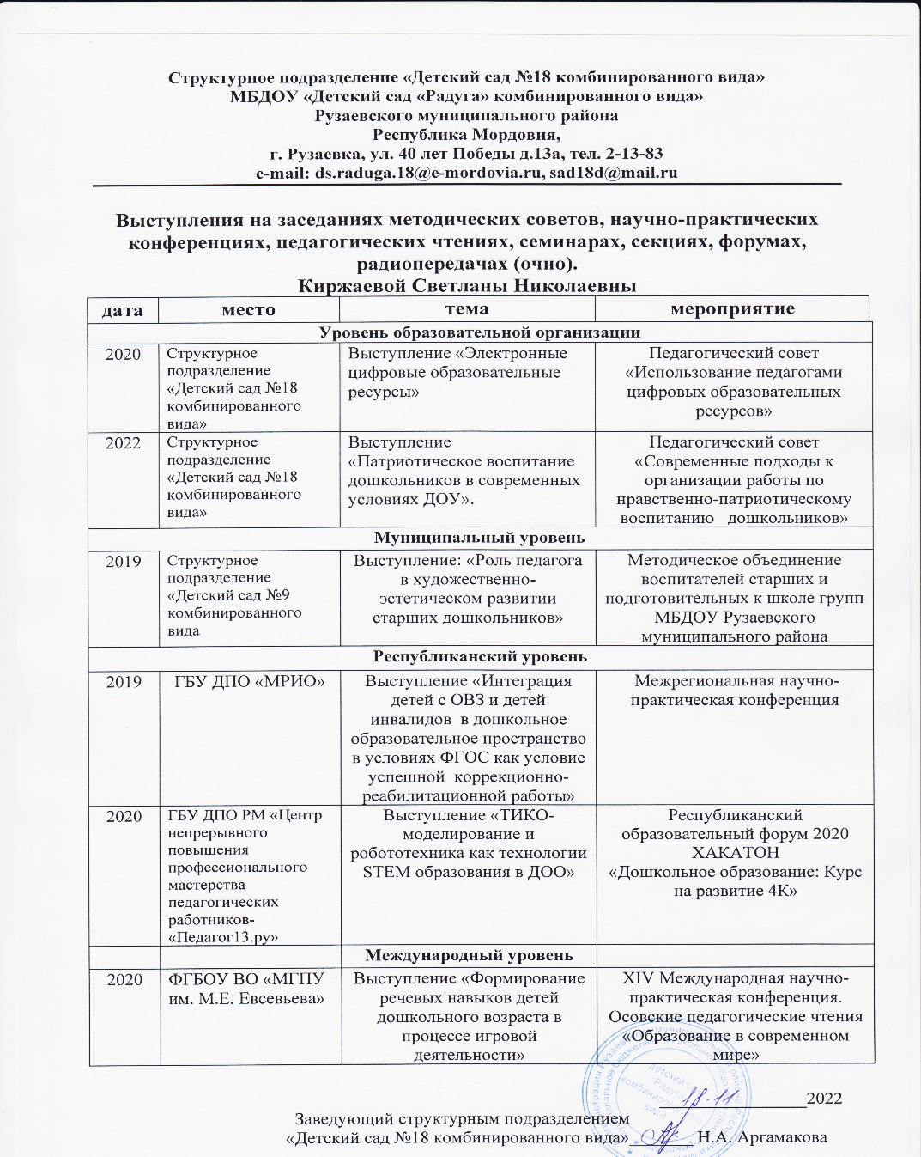
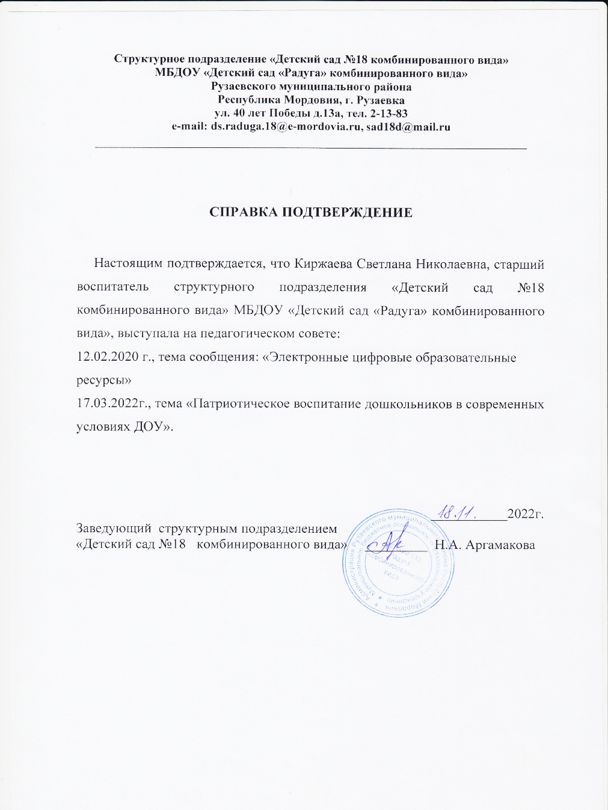
8. Выступление на заседаниях методических советов, научно-практических конференциях, педагогических чтениях, семинарах, секциях, форумах, радиопередачах (очно)

Slide 19
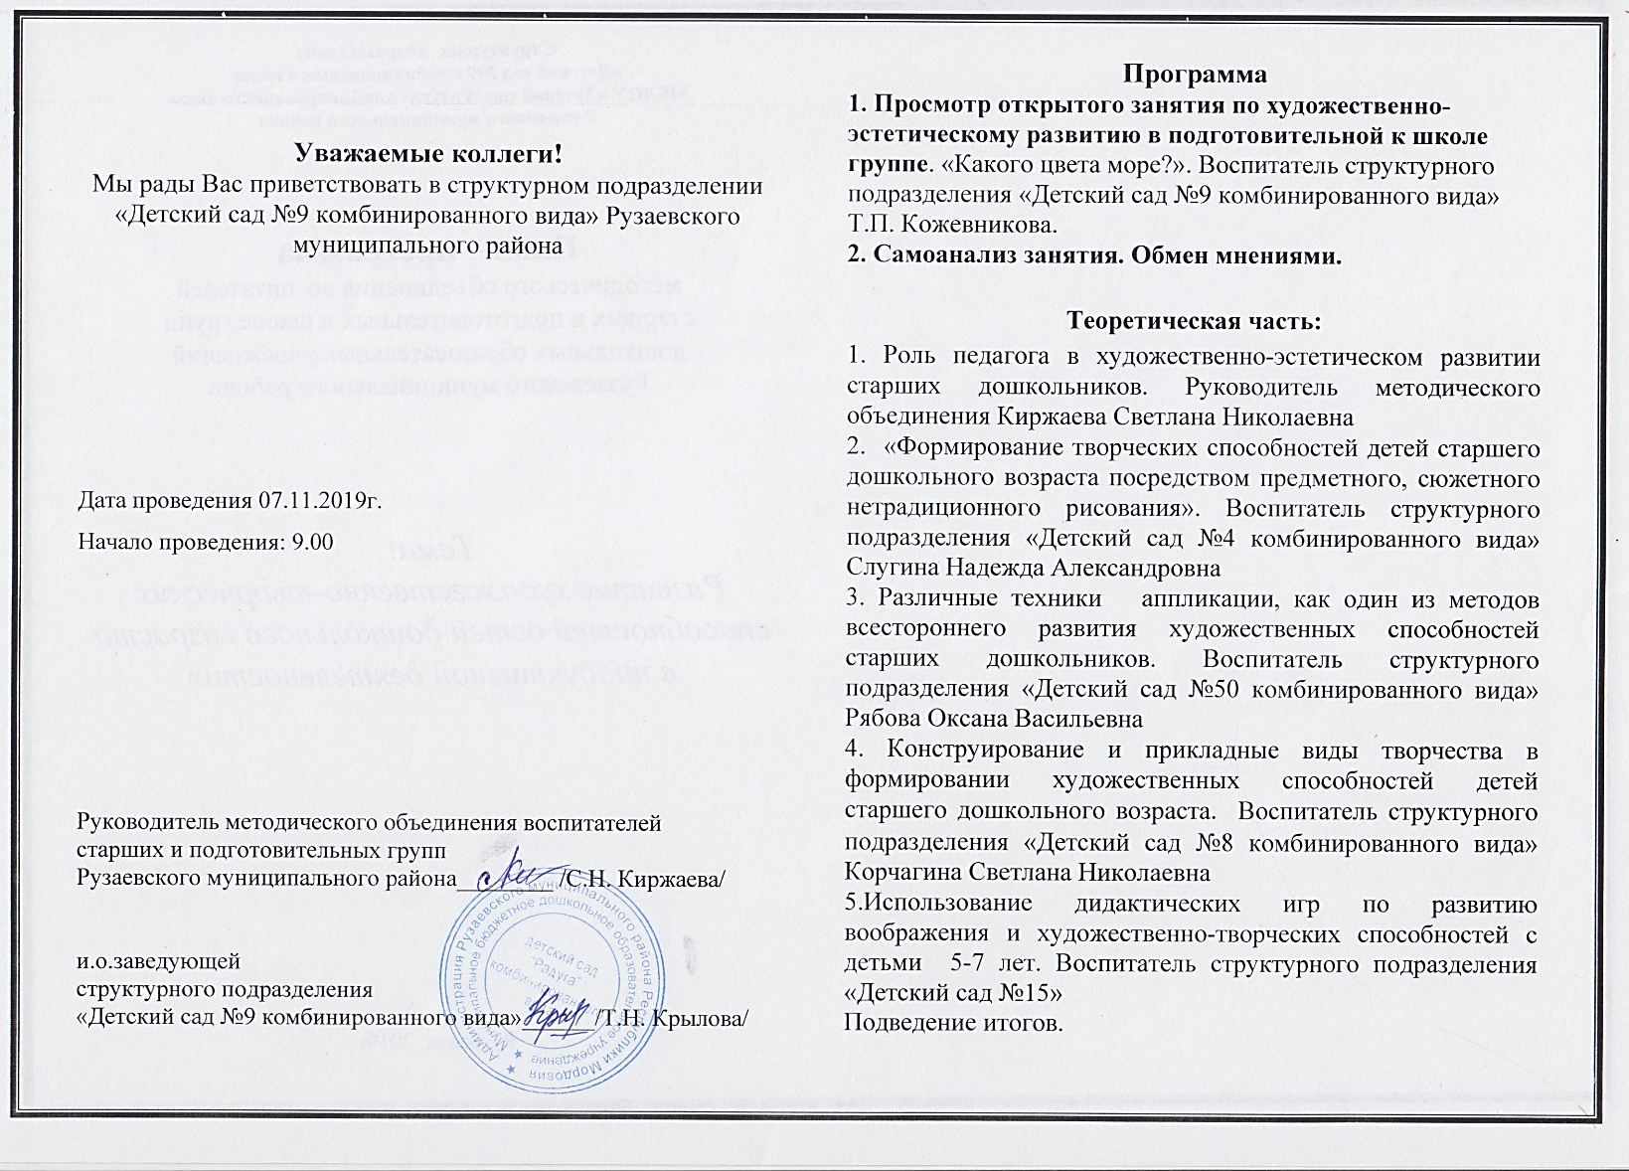

Slide 20
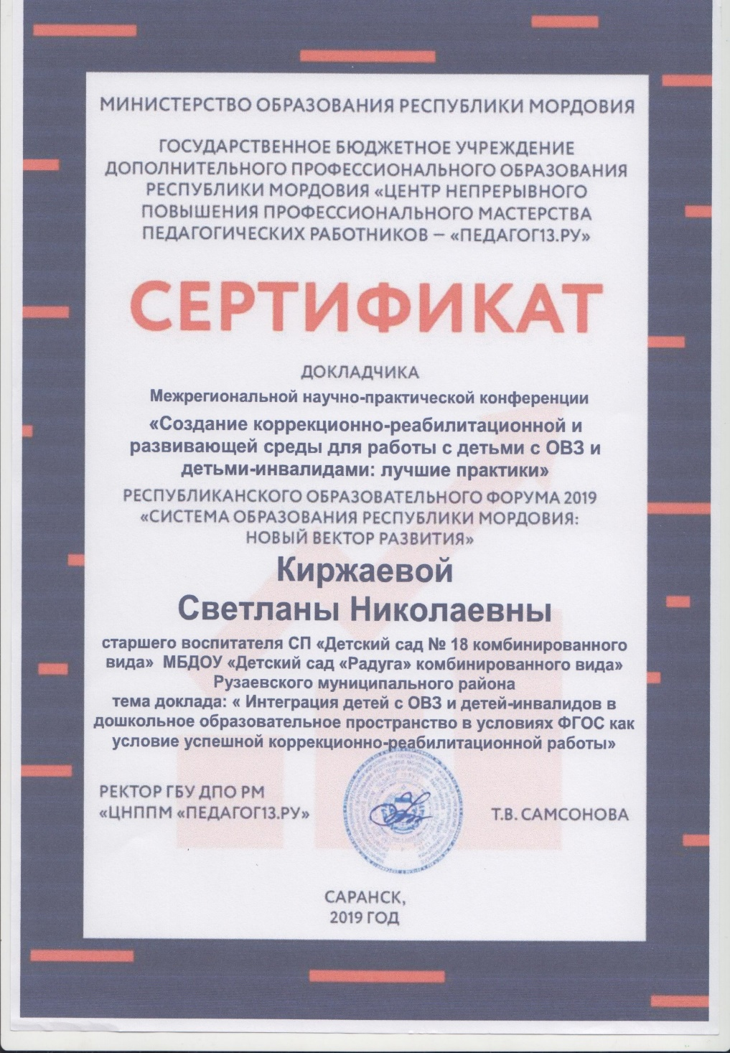

Slide 21
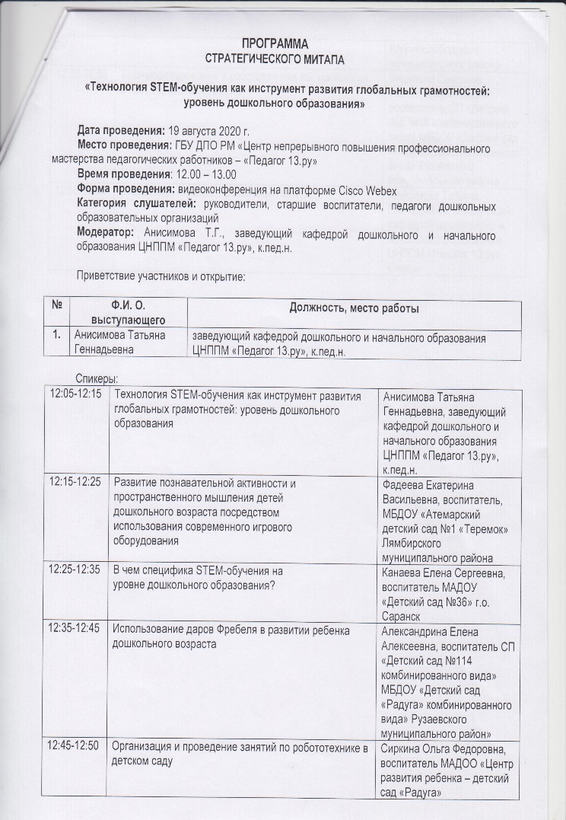
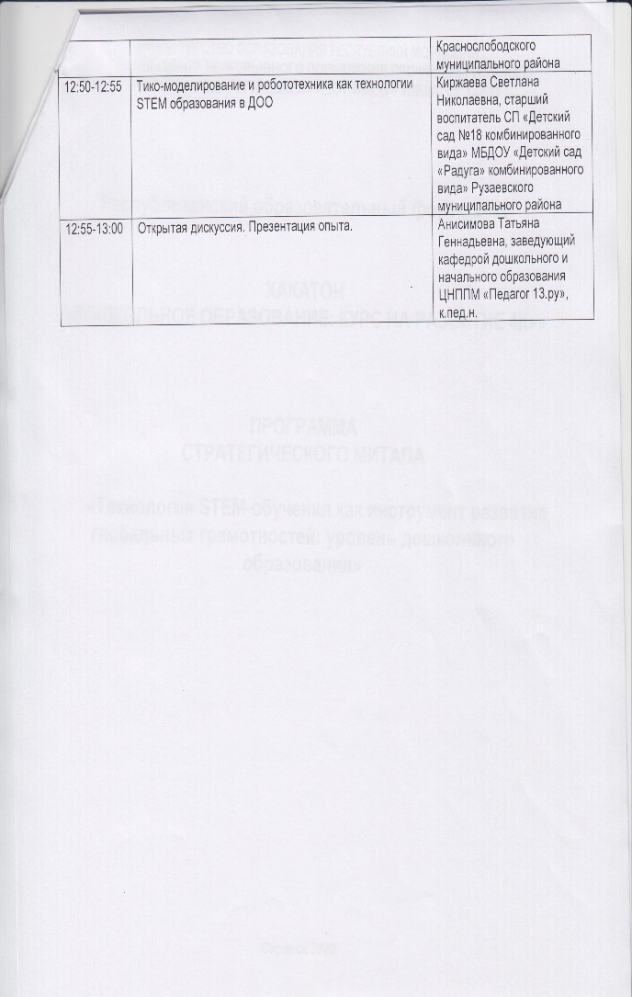
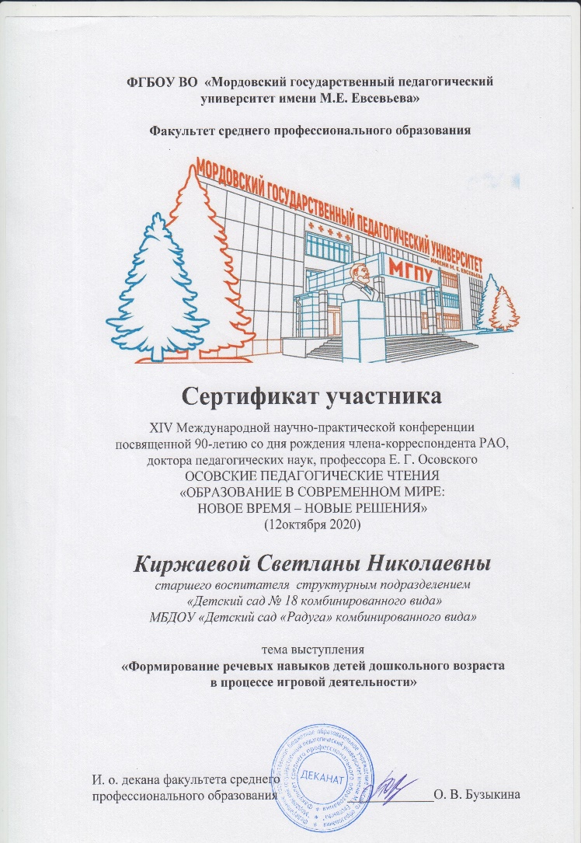

Slide 22
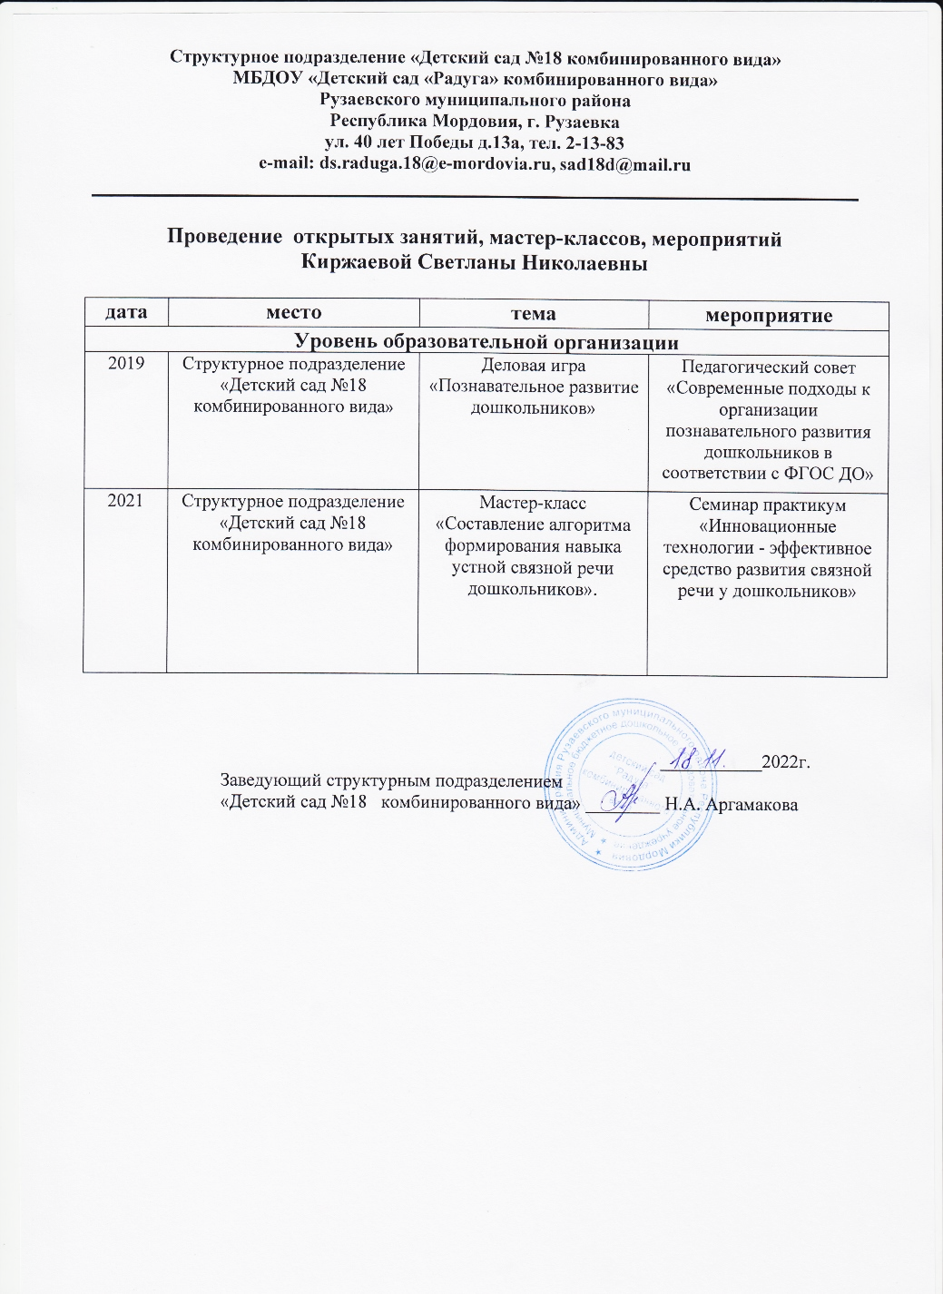
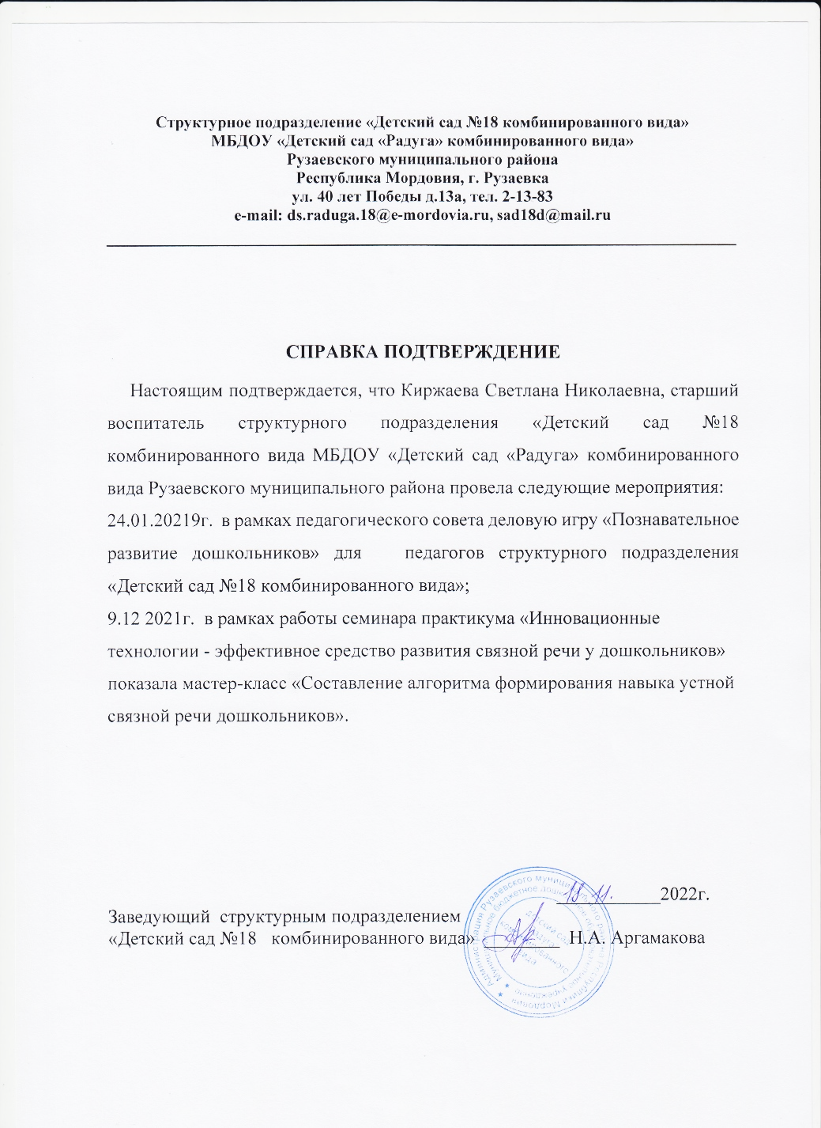
9. Проведение открытых занятий, мастер-классов, мероприятий

Slide 23
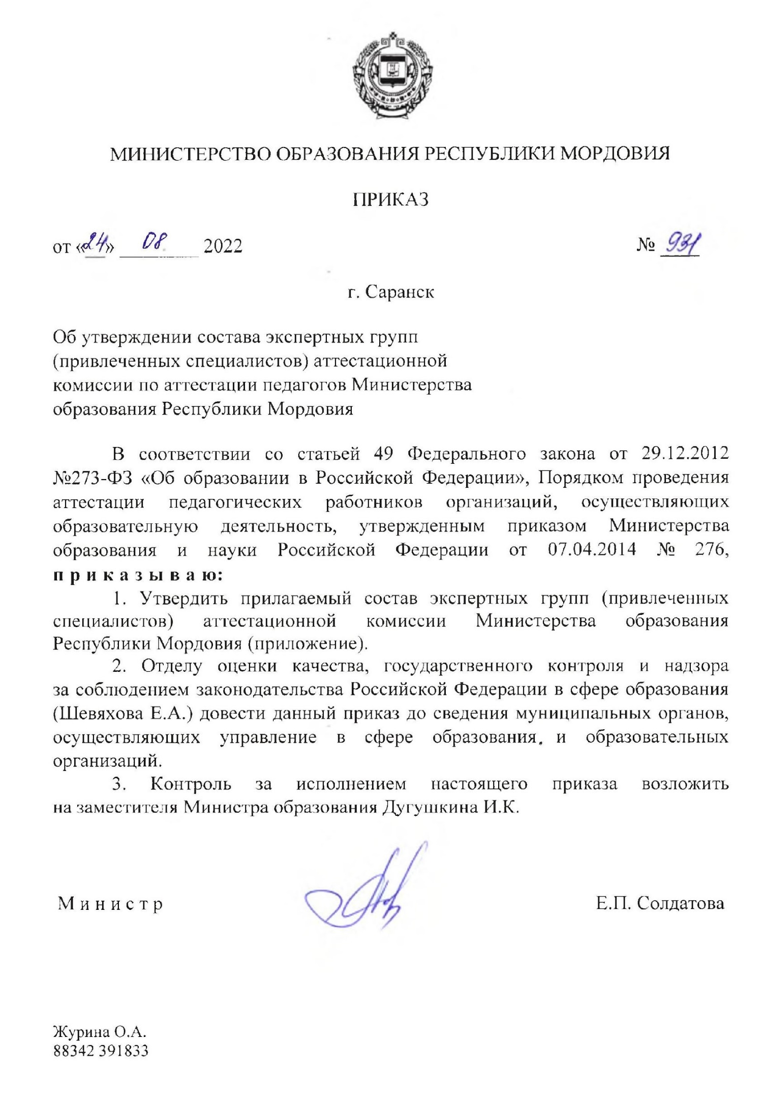
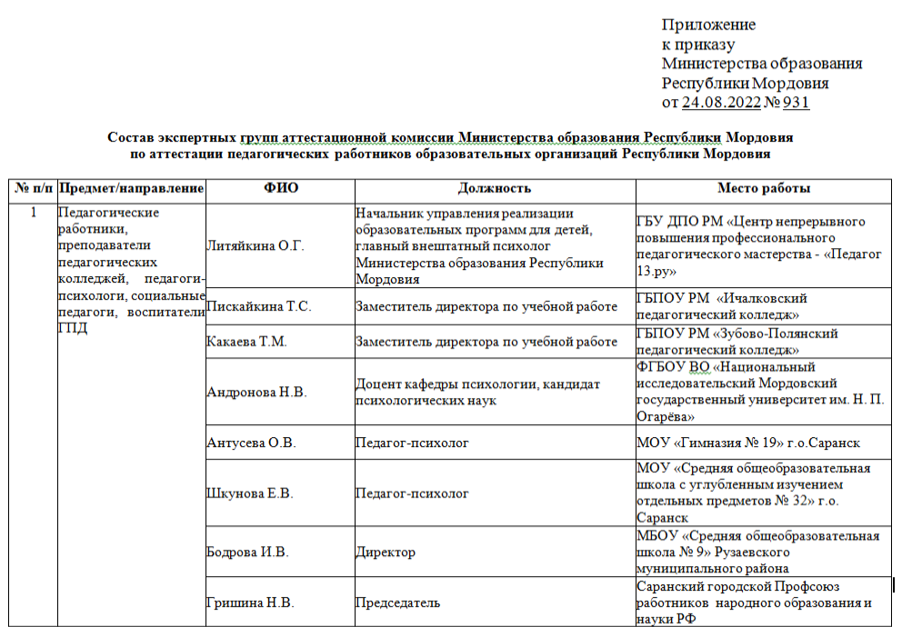
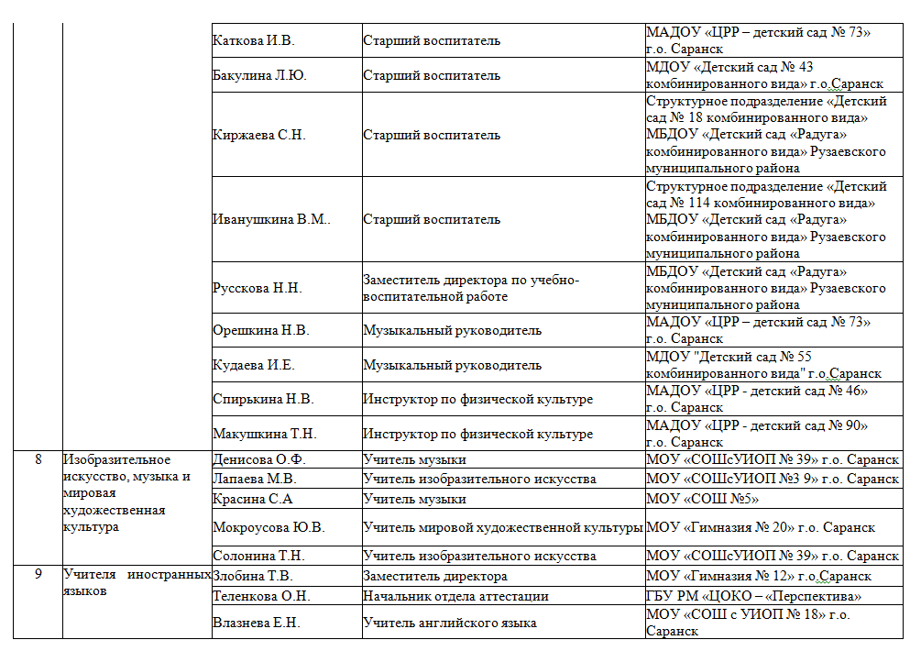
10. Экспертная деятельность
Республиканский уровень

Slide 24
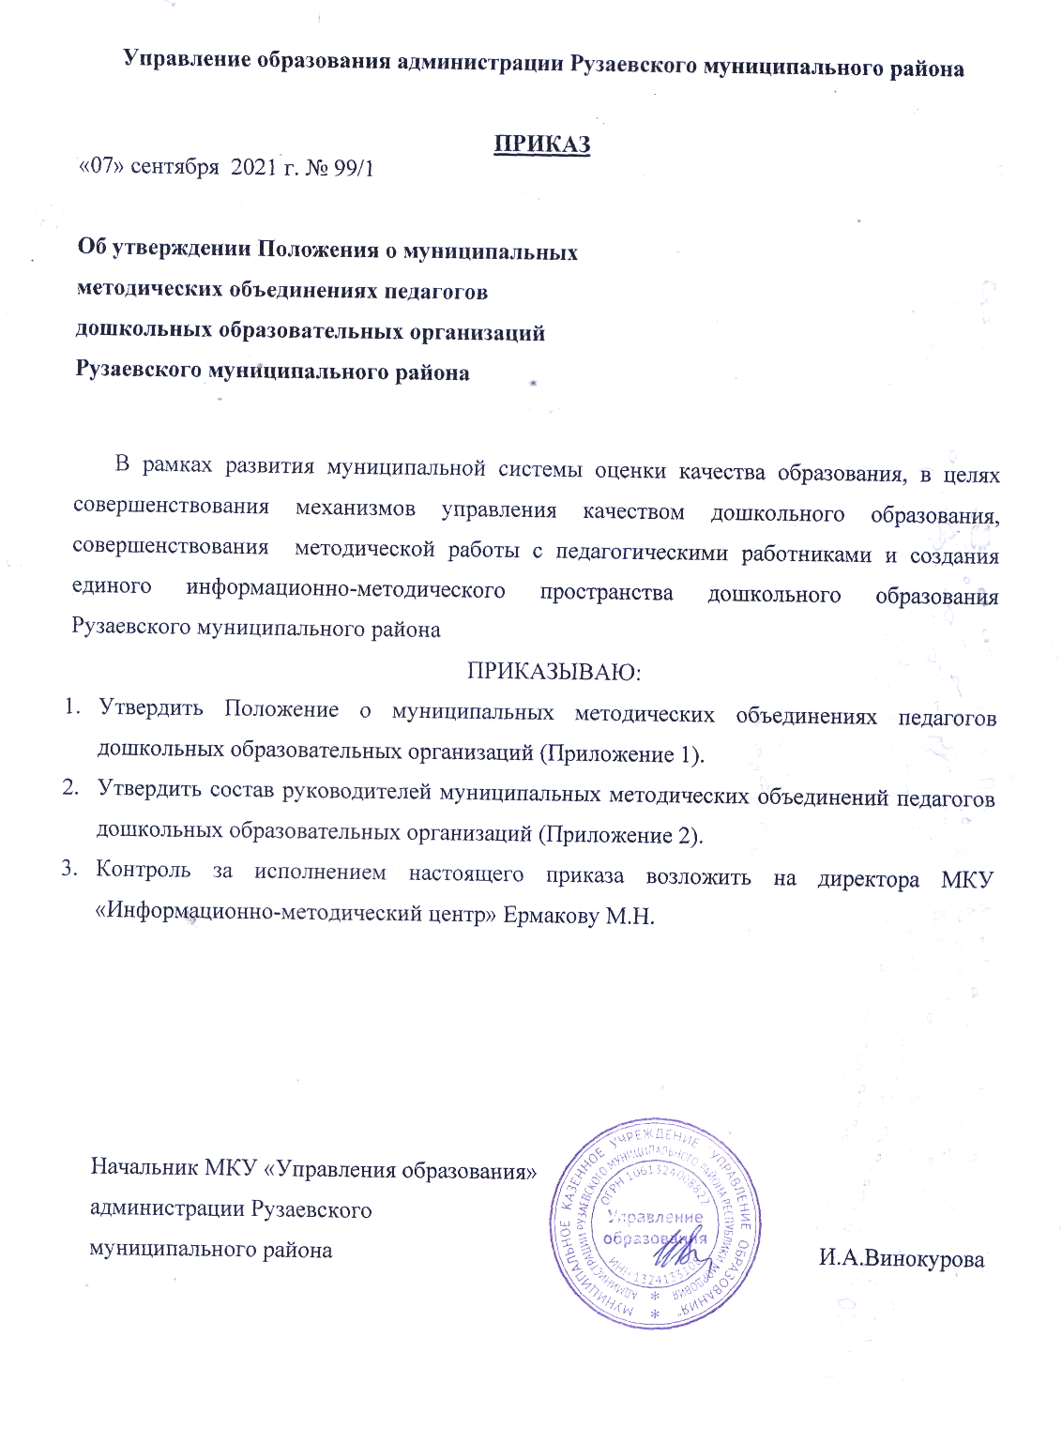
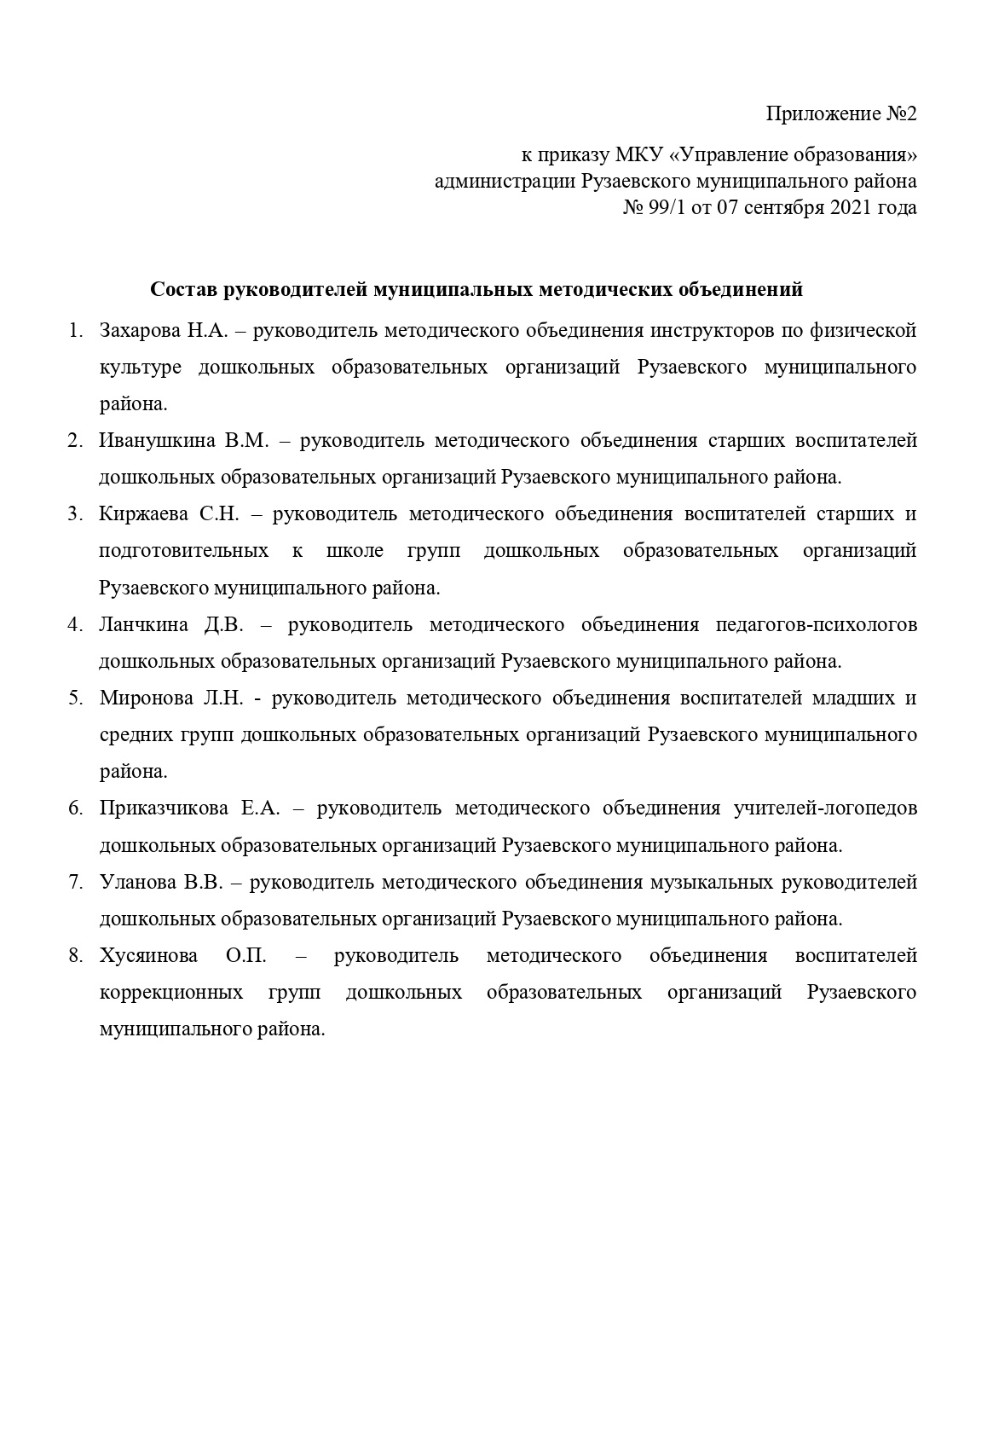
11. Общественно-педагогическая активность педагога: участие в работе педагогических сообществ, комиссиях, в жюри конкурсов
Руководитель методического объединения

Slide 25
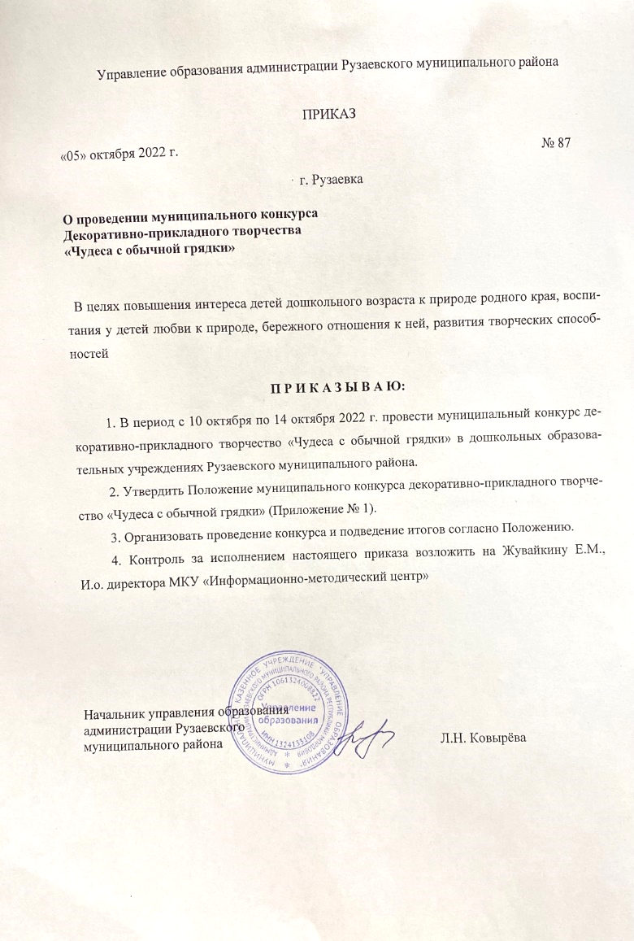
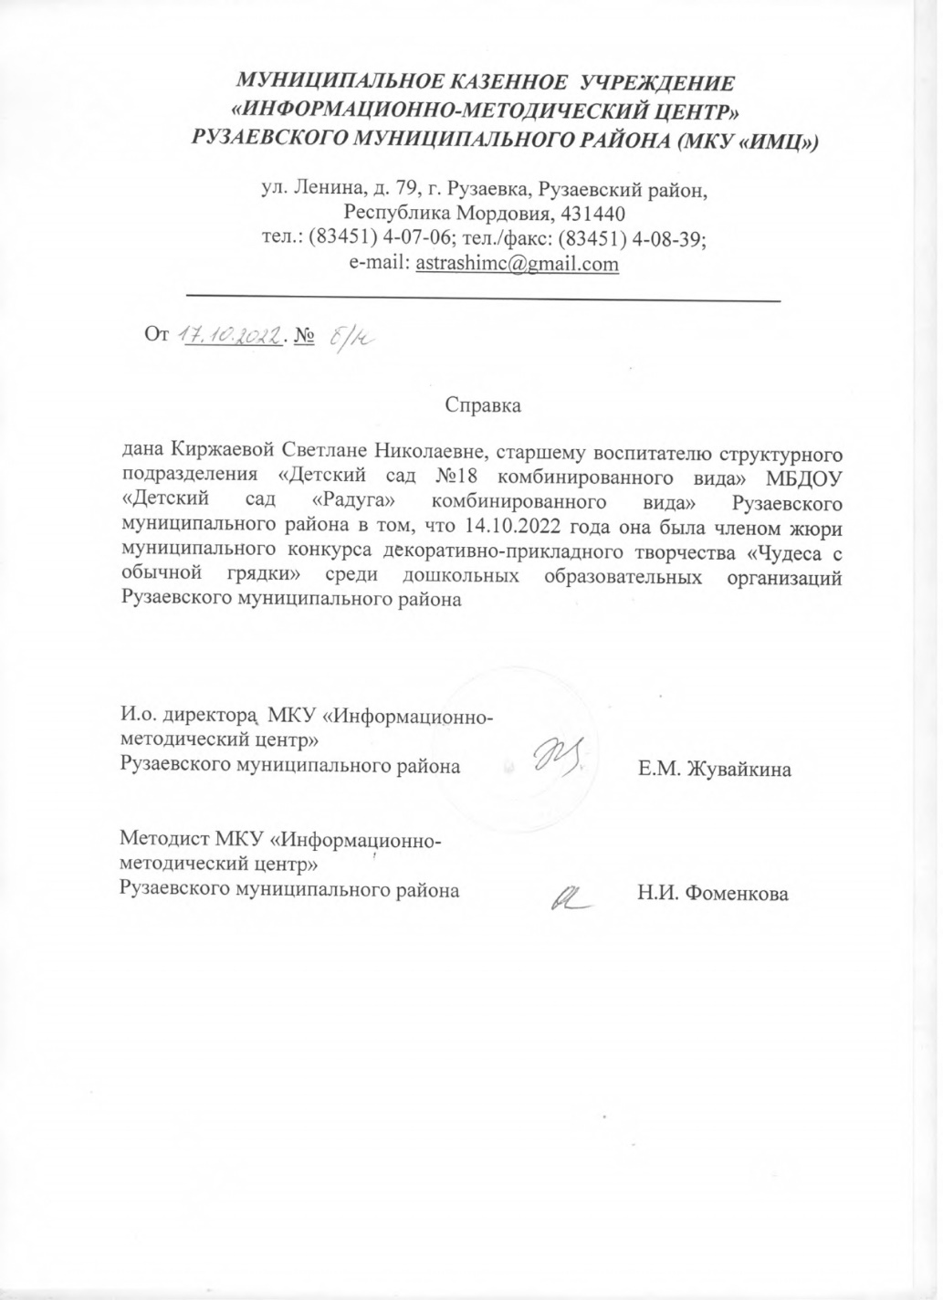
Жюри конкурса

Slide 26
12. Личное участие педагога в профессиональных конкурсах

Slide 27
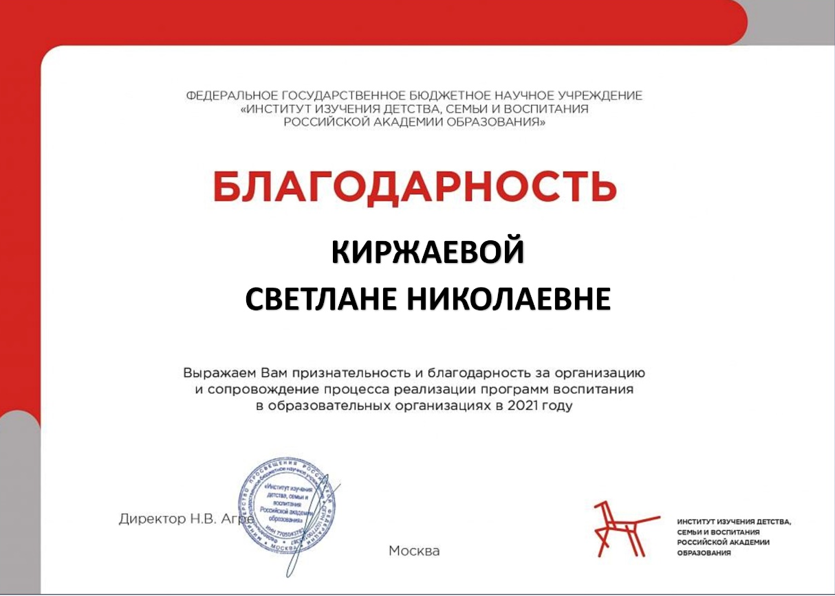
13. Награды и поощрения.

Slide 28
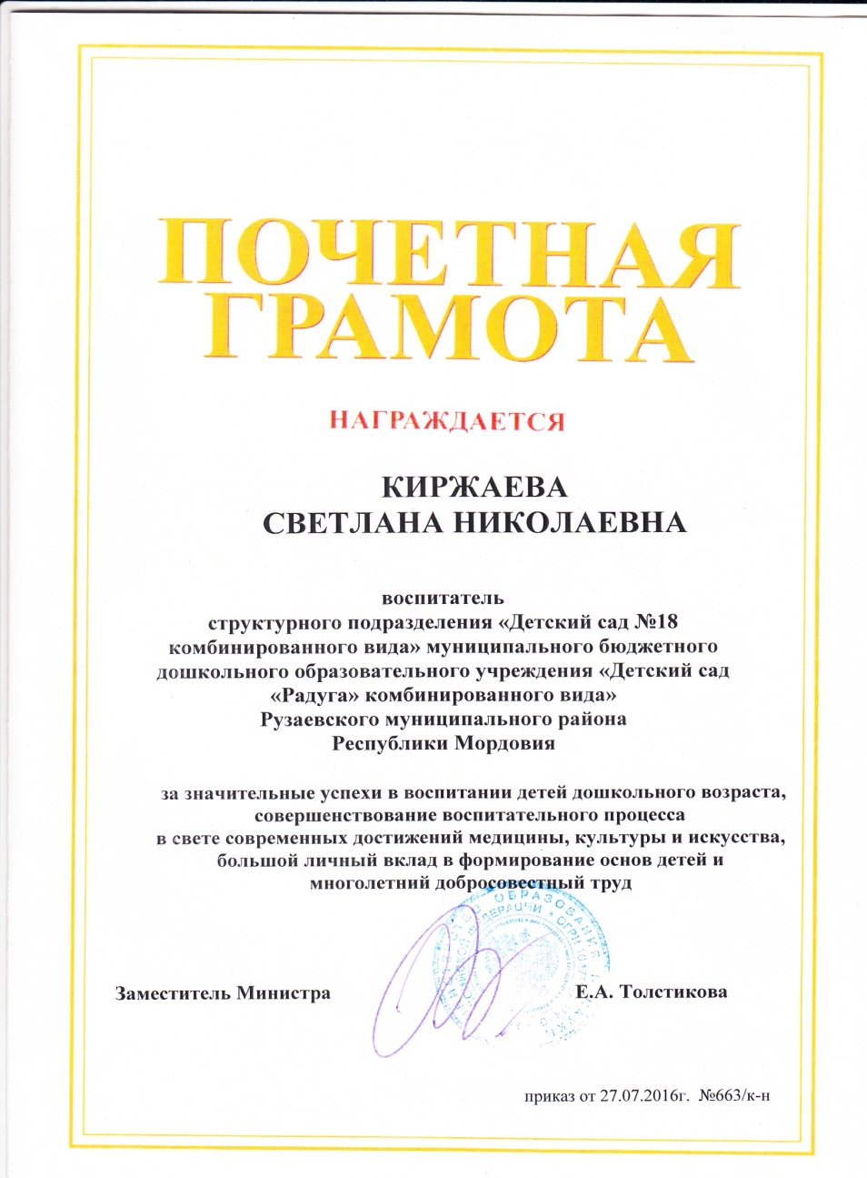
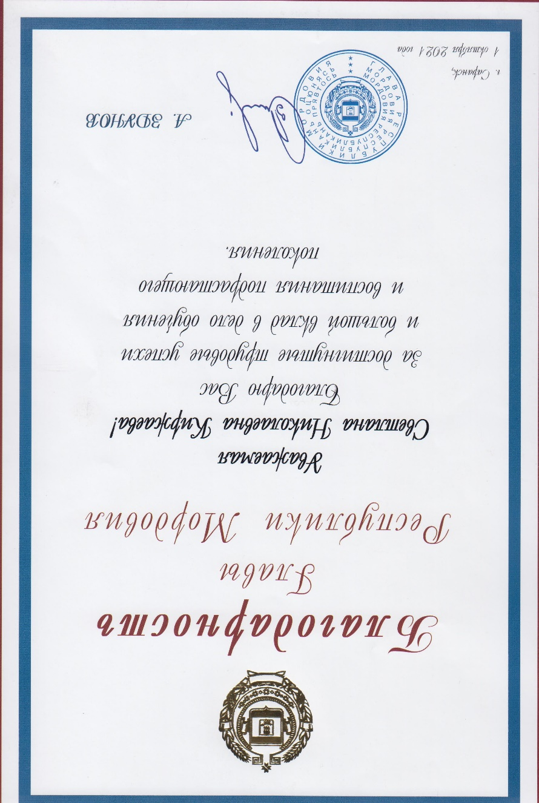
Почетная грамота Министерства образования Российской Федерации

